Slide 1
Декомпозиционный анализ на основе базы данных WIOD
Елсакова Анна и Евгения Корнева

Slide 2
Содержание
О модели межотраслевого баланса
Структурная декомпозиция
Начальная декомпозиция
Изменения конечного спроса
Изменения Леонтьевской обратной матрицы
Данные
Анализ результатов

Slide 3
Модель межотраслевого баланса
$X=Zi+f$, где $X$ - объем продукции, $Z$ – матрица, отражающая источники и затраты ресурсов, $f$ – конечный спрос.
Обозначение $a_{ij}=\frac{z_{ij}}{x_{j}}$ - технический коэффициент.
$X={\left(I−A\right)}^{−1}f=Lf$, где $L$ – Леонтьевская матрица, или матрица совокупных затрат.

Slide 4
Структурная декомпозиция
Цель анализа структурной декомпозиции: выявить истинное влияние факторов на какой-либо показатель
Преимущества метода: учитывает все факторы производства; требует не такого большого объема данных, как другие методы; несмотря на статичность модели межотраслевого баланса, метода анализа структурной декомпозиции позволяет исследовать происходящие во времени
Недостатки: множественность декомпозиции

Slide 5
Начальная декомпозиция
Пусть модель строится для двух годов - 0 и 1. Тогда $x^{t}=L^{t}f^{t}, t=0,1$. Получаем:
$$Δx=L^{1}Δf+ΔLf^{0}=L^{0}Δf+ΔLf^{1}$$
Представления равноправны, поэтому берется среднее арифметическое результатов:
$$Δx=\frac{1}{2}\left(L^{1}Δf+ΔLf^{0}\right)+\frac{1}{2}(L^{0}Δf+ΔLf^{1})$$

Slide 6
Изменения конечного спроса
Причины изменения конечного спроса:
Изменения в общем уровне конечного потребления
Изменения относительной величины затрат
Изменение групп конечных потребителей

Slide 7
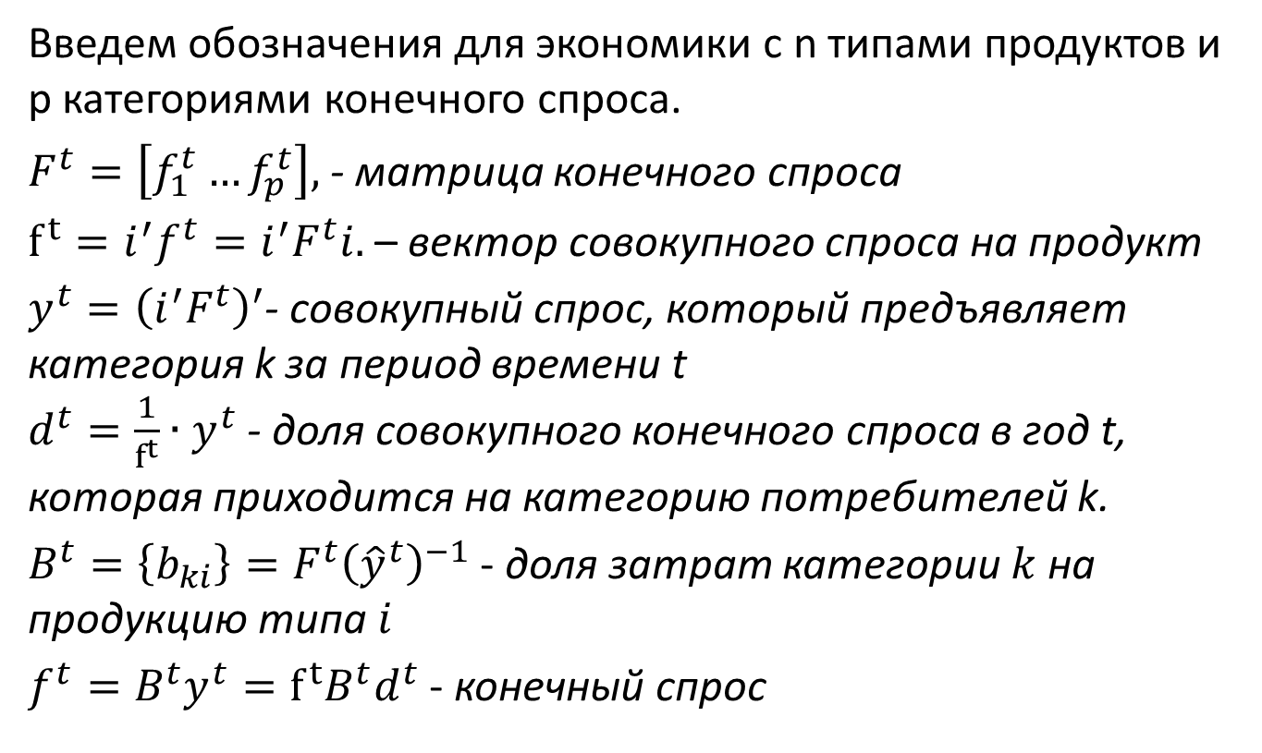
Изменения конечного спроса
Введем обозначения для экономики с n типами продуктов и p категориями конечного спроса.
$F^{t}=\left[f_{1}^{t}…f_{p}^{t}\right],$- матрица конечного спроса
$f^{t}=i^{′}f^{t}=i^{′}F^{t}i.$ – вектор совокупного спроса на продукт
$y^{t}={\left(i^{′}F^{t}\right)}^{′}$- совокупный спрос, который предъявляет категория k за период времени t $d^{t}=\frac{1}{f^{t}}∙y^{t}$ - доля совокупного конечного спроса в год t, которая приходится на категорию потребителей k.
$B^{t}=\left\{b_{ki}\right\}=F^{t}{\left({\hat{y}}^{t}\right)}^{−1}$ - доля затрат категории $k$ на продукцию типа $i$
$f^{t}=B^{t}y^{t}=f^{t}B^{t}d^{t}$ - конечный спрос

Slide 8
Изменения конечного спроса
После разложения изменений:
$$Δf=\frac{1}{2}\left(ΔfB^{1}d^{1}+f^{0}ΔBd^{1}+f^{0}B^{0}Δd\right)+\frac{1}{2}\left(f^{1}B^{1}Δd+f^{1}ΔBd^{0}+ΔfB^{0}d^{0}\right)= \\ =\frac{1}{2}\left(B^{1}d^{1}+B^{0}d^{0}\right)Δf+\frac{1}{2}\left(f^{0}ΔBd^{1}+f^{1}ΔBd^{0}\right)+\frac{1}{2}\left(f^{0}B^{1}+f^{1}B^{0}\right)Δd.$$
Первое слагаемое характеризует изменение уровня спроса, второе – его структуры, а третье отражает изменения в распределении продукции между различными категориями конечного спроса.

Slide 9
Изменения Леонтьевской обратной матрицы
Изменения Леонтьевской матрицы обусловлены технологическими измениями
Из модели межотраслевого баланса с помощью преобразований получаем:
$$L=L^{1}−L^{0}=L^{1}ΔAL^{0}$$
Надо провести декомпозицию $ΔA$ – делаем это с помощью дезагрегации $ΔA$ на изменения в столбцах.

Slide 10
Итоговая декомпозиция
Объединяя все полученные выше декомпозиции получим:
$$Δx=\frac{1}{2}\left[\sum_{i=1}^{n}{L^{1}ΔA^{i}L^{0}}\right]\left(f^{0}+f^{1}\right)+\frac{1}{4}\left(L^{0}+L^{1}\right)\left(B^{1}d^{1}+B^{0}d^{0}\right)Δf+ \\ +\frac{1}{4}\left(L^{0}+L^{1}\right)\left(f^{0}ΔBd^{1}+f^{1}ΔBd^{0}\right)+\frac{1}{4}\left(L^{0}+L^{1}\right)\left(f^{0}B^{1}+f^{1}B^{0}\right)Δd$$

Slide 11
Данные
Для проведения настоящего анализа были использованы симметричные таблицы «отрасль - отрасль» за 2000 и 2010 гг., опубликованные WIOD
Экономика РФ представлена в них 35 отраслями, однако одна из них – Предоставление услуг по ведению домашнего хозяйства (англ. Private Households with Employed Persons) – не представляет интереса, поскольку имеет нулевой выпуск
Таблицы типа «отрасль-отрасль»
Межотраслевые потоки товаров в таблицах представлены в стоимостном выражении

Slide 12
Анализ результатов
За 2000 - 2010 гг. выпуск экономики РФ увеличился на 14%
Основным источником роста уровня выпуска в экономике в целом стало изменение конечного спроса, на которое приходится 77% общего увеличения выпуска в экономике
Увеличение выпуска наблюдалось в 18 из 34 отраслей, причем в 9 из них рост составил более 50%

